Slide 1
Luyện đọc
bản nhạc
thịt nạc
rắc rối
giấc ngủ
học vần
gió bấc
thắc mắc
sặc sỡ
gang tấc
- Cấy lúa trên ruộng bậc thang.
Sóc, Nhím, Thỏ, Cò và Vạc cùng
vui hát theo bản nhạc.

Slide 2



TIẾNG VIỆT 1
Trang 106, 107

Slide 3







Khởi động
1

Slide 4
bản nhạc
mắc áo
giấc ngủ

Slide 5
Em hãy nói một câu có từ bác sĩ.

Slide 6

xôi gấc
tác phẩm
ngắc ngứ

Slide 7
Nếu lên Tây Bắc, bạn hãy đến Sa Pa. Vào mùa hè, mỗi ngày ở đây như có bốn mùa. Sa Pa có Thác Bạc, có Cầu Mây, có các bản Tả Van, Tả Phìn, Sín Chải.

Slide 8

- Em vẽ chú gà với đủ màu sắc sặc sỡ.
- Giờ ra chơi, các bạn nô đùa vui vẻ.

Slide 9
Em hãy nói một câu có từ chứa vần âc.
Đây là đâu?

Slide 10


Bài
oc ôc uc ưc
47
Nhận biết
2
oc
ôc
uc
Ở góc vườn, cạnh gốc cau, khóm cúc nở hoa vàng rực.
ưc

Slide 11
Đọc
3
oc
ôc
uc
ưc
g
oc
goc
́

Slide 12
So sánh
oc
c
ôc
c
uc
o
ô
c
u
ư
ưc
c

Slide 13
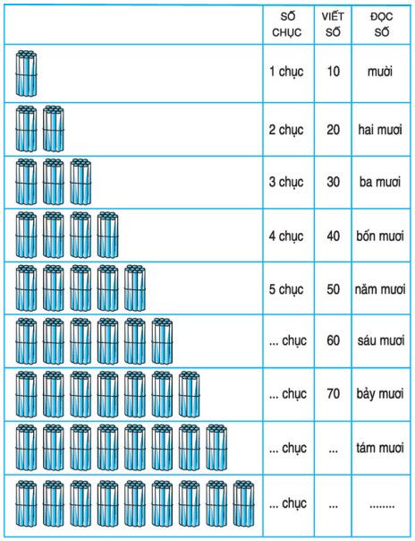
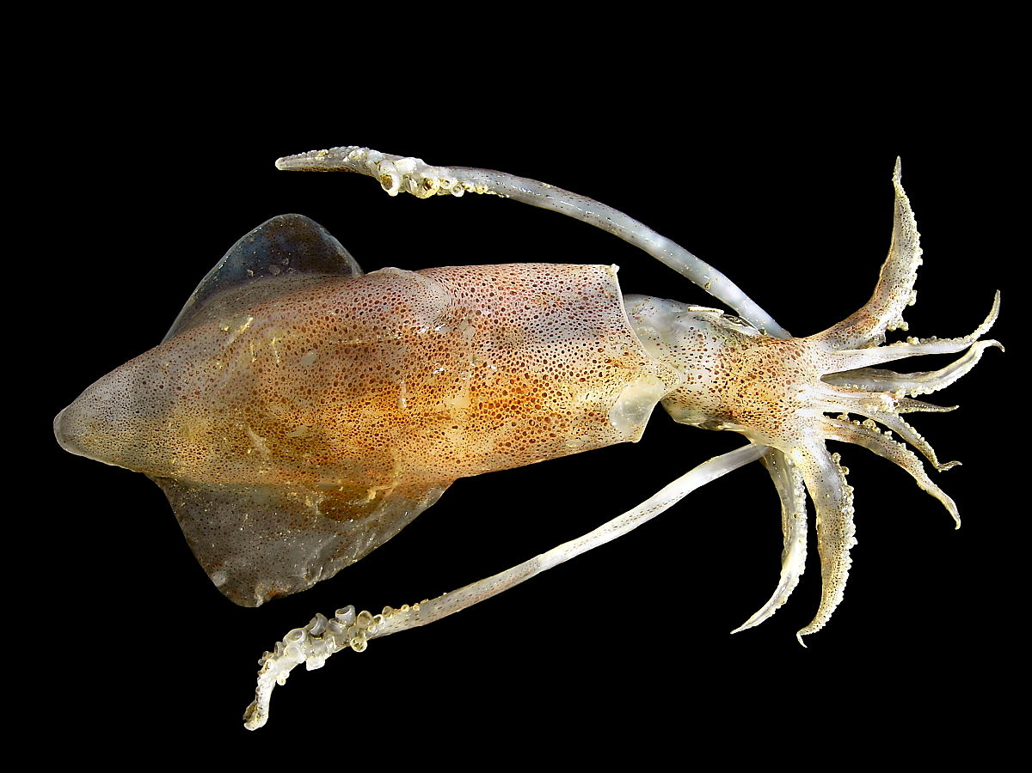
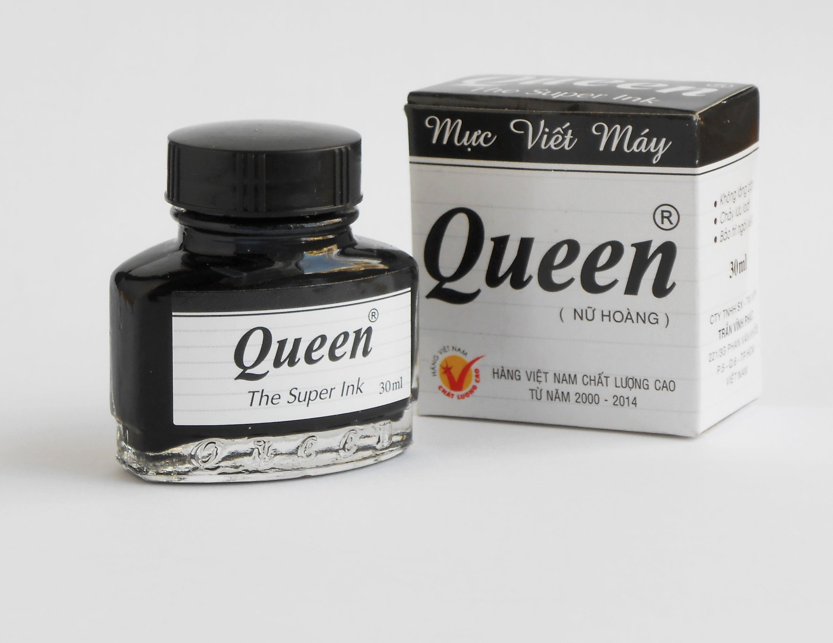
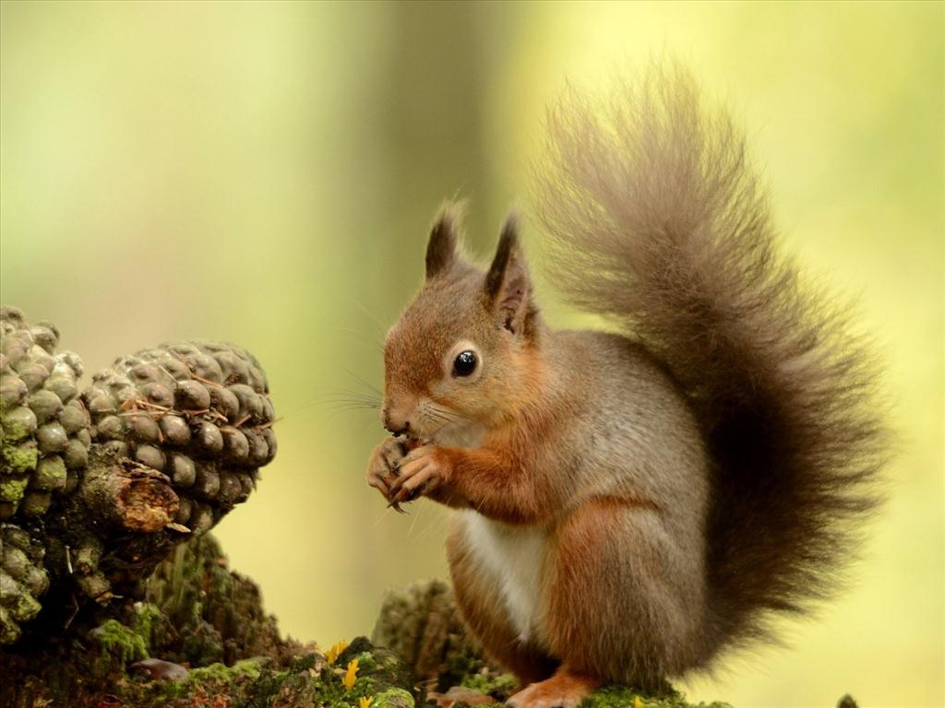
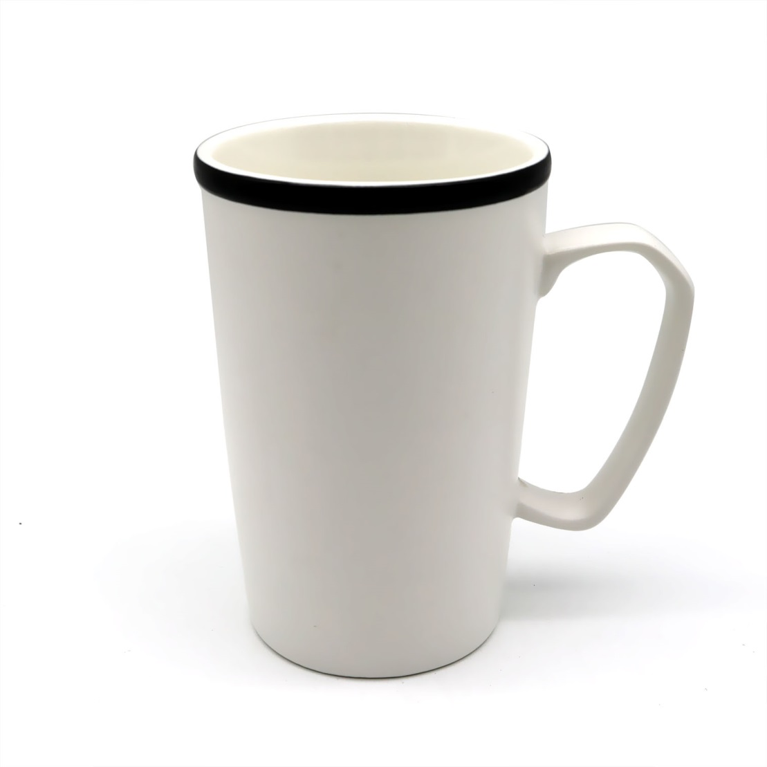
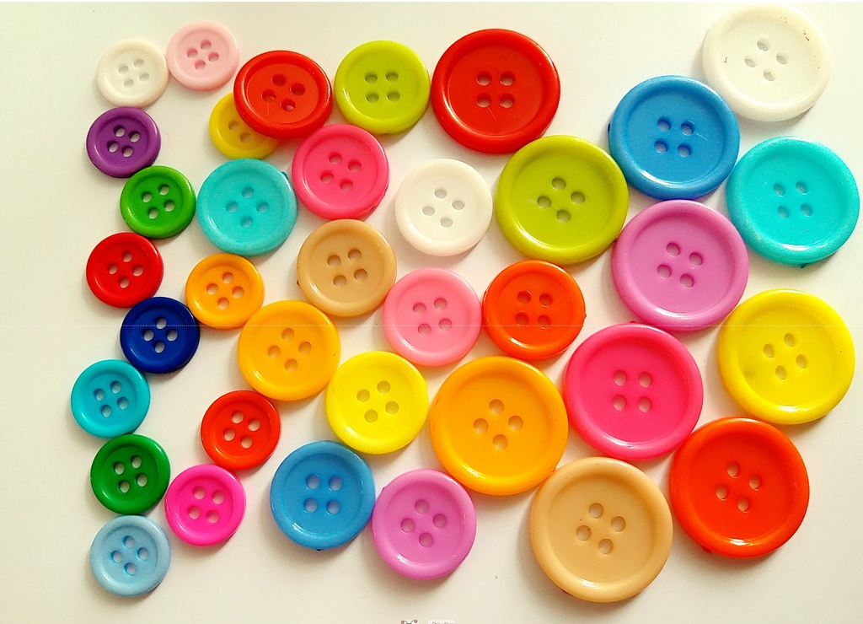
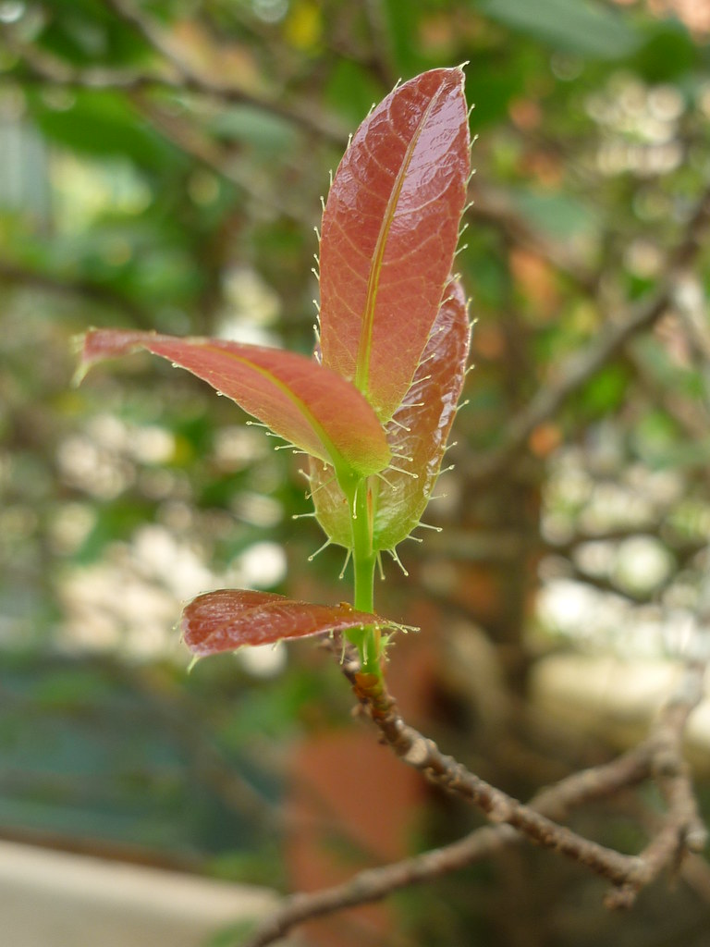
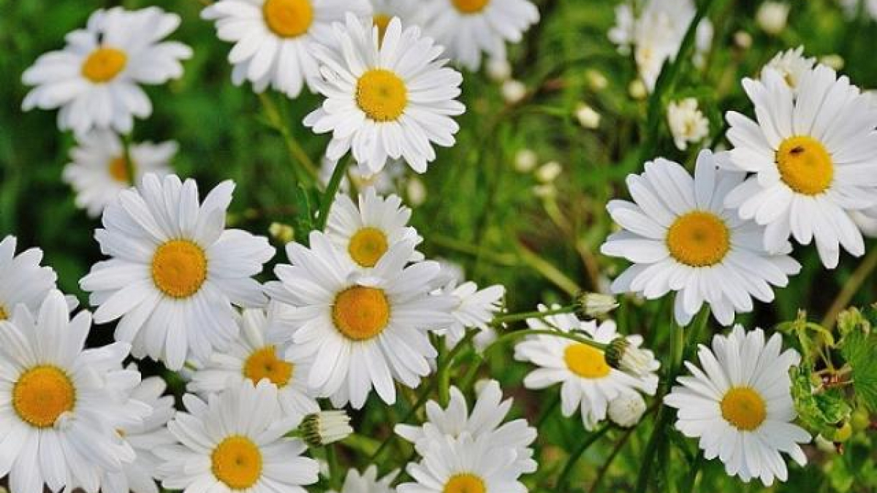
oc
oc
ôc
ôc
uc
uc
ưc
ưc
học
sóc
cốc
lộc
chục
cúc
đức
mực

Slide 14
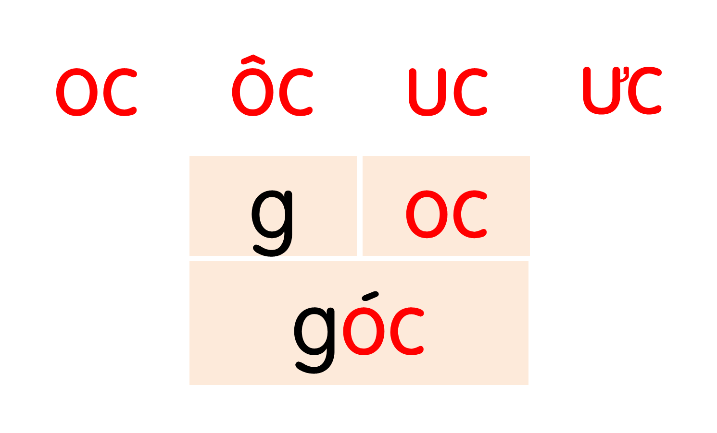
oc
oc
ôc
ôc
uc
uc
ưc
ưc
học
sóc
cốc
lộc
chục
cúc
đức
mực
Notes:
Ôn lại

Slide 15
oc
con sóc
Notes:
Hay còn gọi là CHIM ĐA ĐA

Slide 16
ôc
cái cốc

Slide 17
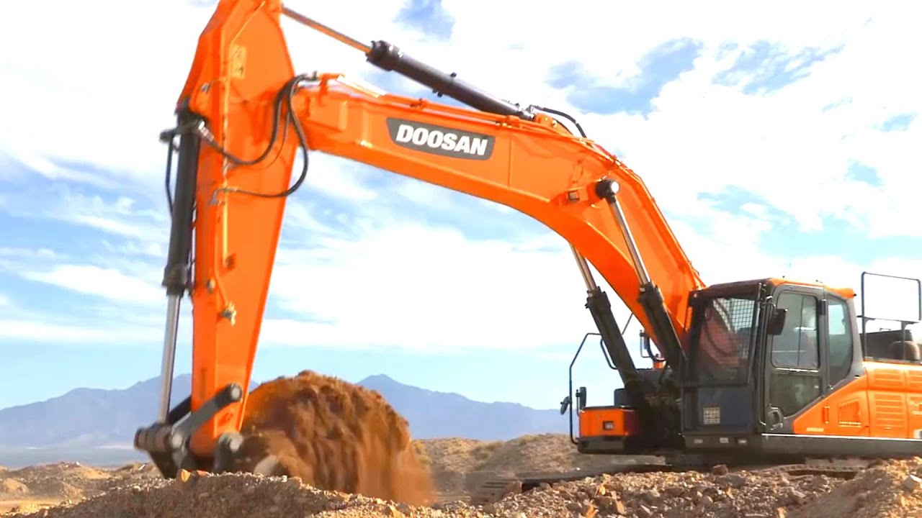
máy xúc
uc

Slide 18
con mực
ưc

Slide 19
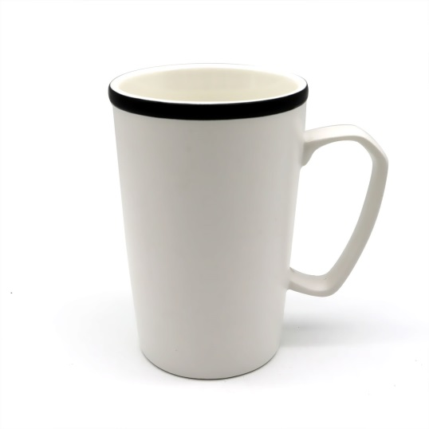
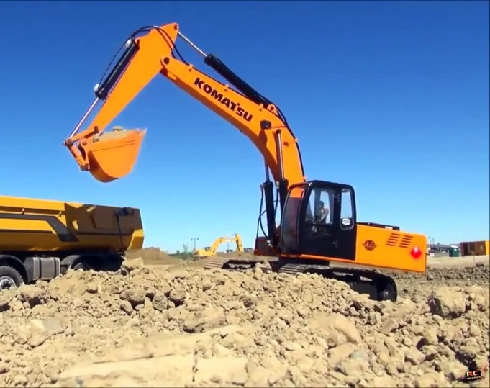

con sóc
cái cốc
máy xúc
con mực

Slide 20
oc
oc
ôc
ôc
uc
uc
ưc
ưc
học
sóc
cốc
lộc
chục
cúc
đức
mực
con sóc
cái cốc
máy xúc
con mực

Slide 21

Thư giãn nào!

Slide 22
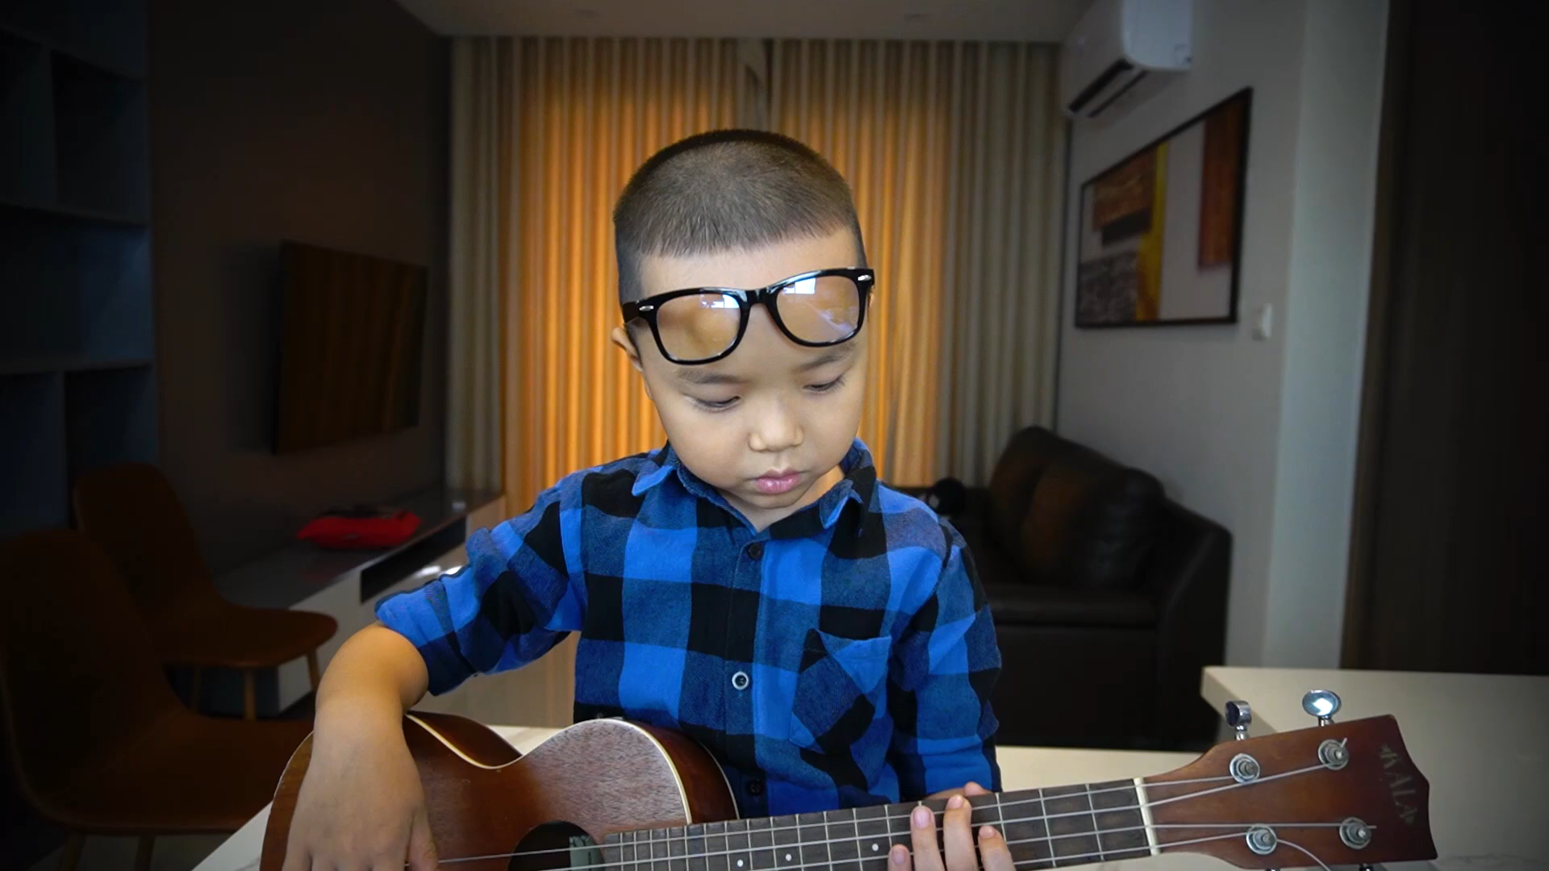

Slide 23
Hướng dẫn viết bảng
4
Ο
″

Slide 24

3
Vieát

Slide 25

3
Vieát

Slide 26
Hướng dẫn viết bảng
4
Ď‼
Ŕ‼

Slide 27

3
Vieát

Slide 28

3
Vieát

Slide 29



cǬ

Slide 30
xú‼

Slide 31
jự‼

Slide 32

Viết vở

Slide 33
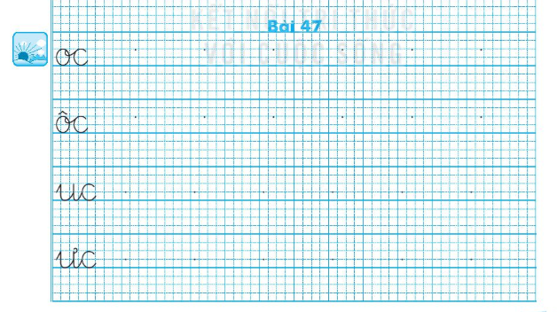
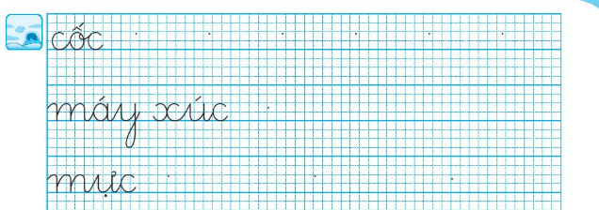

Slide 34
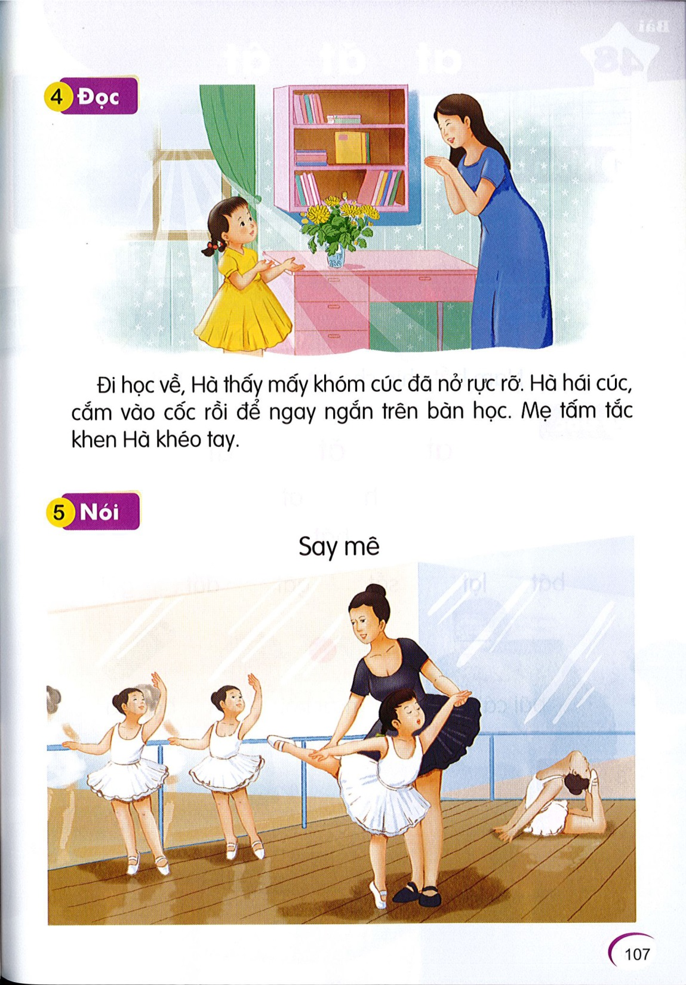
Đọc
6
1
Đi học về, Hà thấy mấy khóm cúc đã nở rực rỡ. Hà hái cúc, cắm vào cốc rồi để ngay ngắn trên bàn học. Mẹ tấm tắc khen Hà khéo tay.
2
3
Notes:
GV cho HS tìm tiếng có vần oc, ôc, uc, ưc rồi tự gạch chân.

Slide 35
học
cốc
khóm cúc
rực rỡ
Notes:
Luyện luôn từ khó đọc nhé!

Slide 36
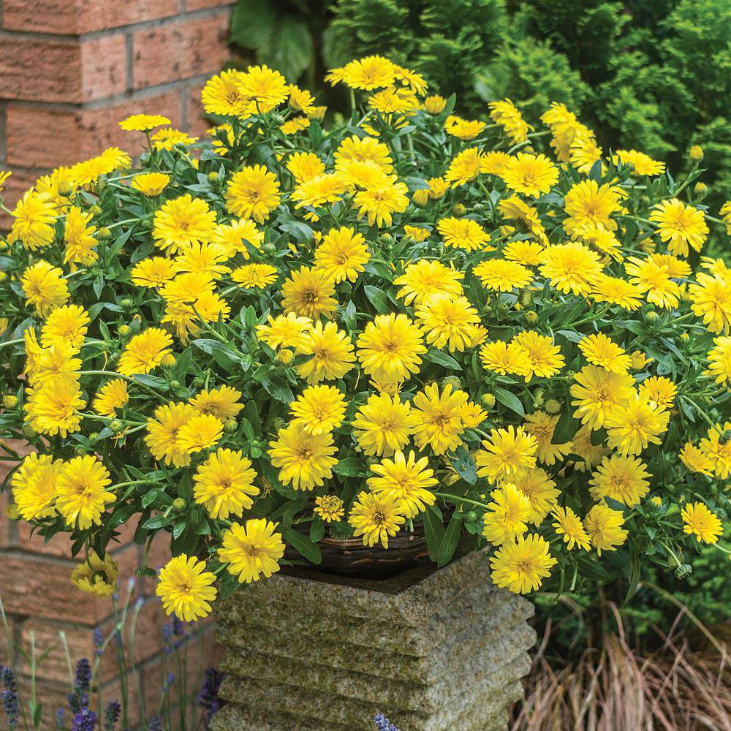
khóm cúc

Slide 37
Đi học về, Hà thấy mấy khóm cúc đã nở rực rỡ. Hà hái cúc, cắm vào cốc rồi để ngay ngắn trên bàn học. Mẹ tấm tắc khen Hà khéo tay.
Hà cắm cúc vào đâu?
Mẹ khen Hà thế nào?
Đi học về, Hà thấy mấy khóm cúc thế nào?
Notes:
GV mở rộng kĩ năng sống cho HS: yêu thiên nhiên, chỉ nên hái hoa ở những nơi phù hợp, không nên hái hoa nơi công cng. Biết khen ngợi trong các tình huống phù hợp.

Slide 38
oc
oc
ôc
ôc
uc
uc
ưc
ưc
học
sóc
cốc
lộc
chục
cúc
đức
mực
con sóc
cái cốc
máy xúc
con mực
Đi học về, Hà thấy mấy khóm cúc đã nở rực rỡ. Hà hái cúc, cắm vào cốc rồi để ngay ngắn trên bàn học. Mẹ tấm tắc khen Hà khéo tay.

Slide 39
Nói
7
Say mê
Notes:
Có những ai trong tranh? Theo em, các bạn đang làm gì? Sở thích của em là gì?

Slide 40



Slide 41
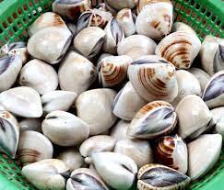
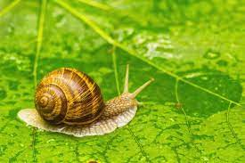
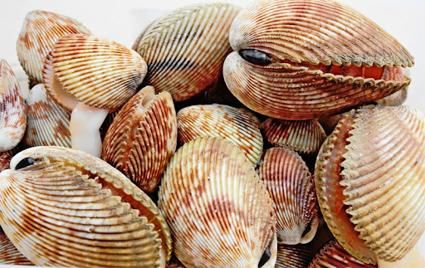
1. Nối từ với ảnh cho thích hợp.
ngao
ốc sên
sò
Notes:
GV cho hs tự nối

Slide 42
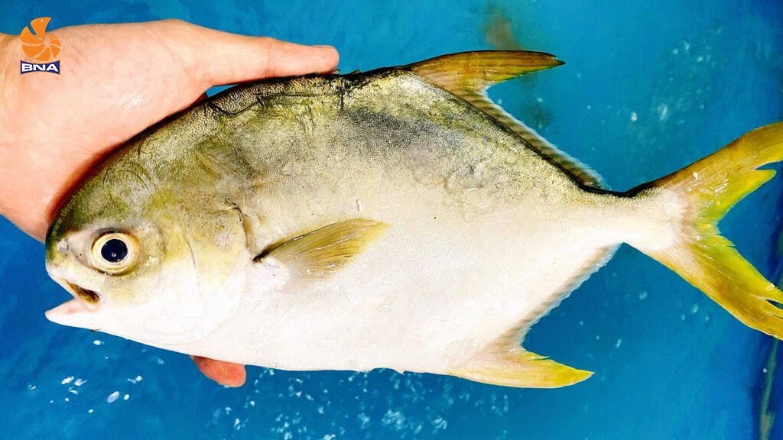
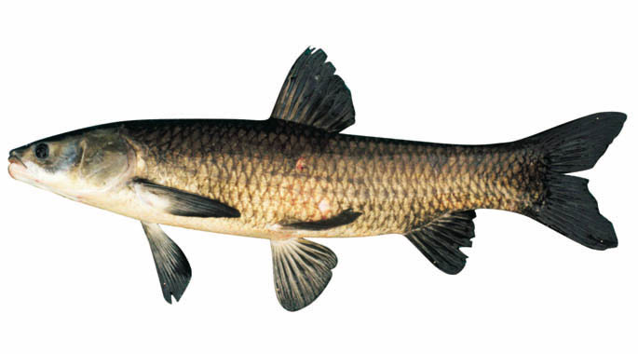
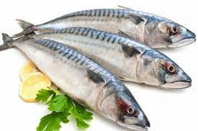
1. Nối từ với ảnh cho thích hợp.
cá nục
cá trắm
cá chim
Notes:
GV cho hs tự nối

Slide 43
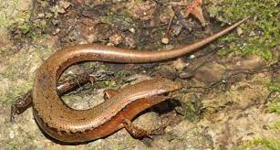
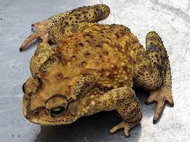
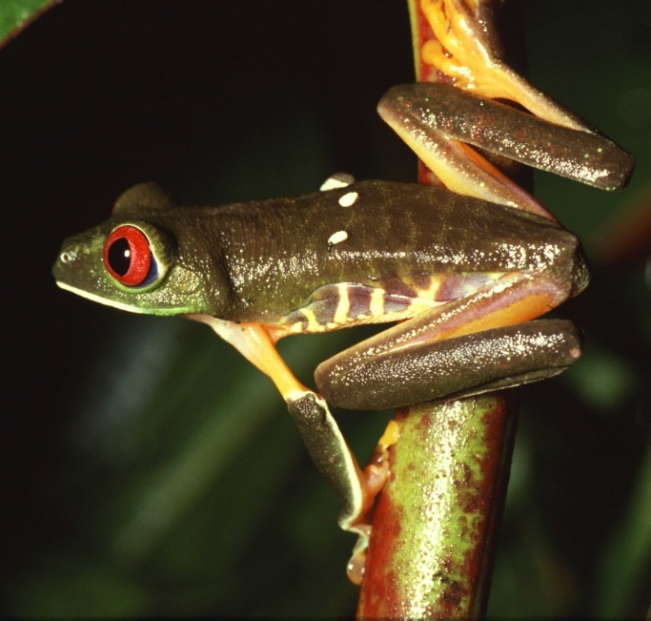
1. Nối từ với ảnh cho thích hợp.
con cóc
nhái bén
thằn lằn

Slide 44
2. Khoanh vào chữ cái trước từ thích hợp điền vào chỗ chấm.
Mùa hè, trời oi …..
a) mát
b) bức
c) cao
Notes:
GV cho hs tự khoanh, hs còn lại ghi KQ ở chat.

Slide 45
2. Khoanh vào chữ cái trước từ thích hợp điền vào chỗ chấm.
Mặt trời ……. như quả cầu lửa.
a) méo mó
b) màu xám
c) đỏ rực

Slide 46
oc
oc
ôc
ôc
uc
uc
ưc
ưc
học
sóc
cốc
lộc
chục
cúc
đức
mực
con sóc
cái cốc
máy xúc
con mực
Đi học về, Hà thấy mấy khóm cúc đã nở rực rỡ. Hà hái cúc, cắm vào cốc rồi để ngay ngắn trên bàn học. Mẹ tấm tắc khen Hà khéo tay.

Slide 47

Dặn dò

